Slide 1
Construa o primeiro ser eucarionte artificial com

Slide 2
Índice:
3. Resumo do Jogo
4. Personagens
5. Gameplay
6. Level Design/Mundo do Jogo
7. Experiência do Jogo
8. Interface/protótipo
10. Mecânica
11. Material Bônus
12. Produtos de Backlog

Slide 3
Resumo do Jogo
No jogo "Organikos", o jogador é uma IA que busca criar uma célula artificial eucariótica para ganhar reconhecimento na ciência.
O jogo acontece em um laboratório brasileiro, onde o jogador deve montar a célula corretamente com as organelas.
O desafio é completar a montagem dentro do tempo limite, ganhando estrelas com base no desempenho.
O jogo incentiva a aprendizagem sobre organelas celulares e suas funções, exigindo conhecimento para progredir.
A precisão na montagem é essencial para avançar e ganhar estrelas.

Slide 4
Personagens
Player: IA controlando uma garra mecânica para transportar organelas até a célula, com potencial de upgrades para eficiência.
Dr. Michel Dos Santos: Cientista experiente de 67 anos, com visual inspirado em Albert Einstein e Dr. Kleiner. Fornece dicas ao jogador e não possui habilidades especiais, armas ou ferramentas.

Slide 5
Gameplay
Tutorial e Conceitos: Início com opção de tutorial para ensinar conceitos básicos de estrutura celular, mostrando organelas necessárias.
Progressão por Níveis: Dividido em níveis representando órgãos do ser artificial, como Pulmão, Fígado, Coração, etc.
Ajuda do Cientista: Balão de fala permite chamar o Dr. Michel para dicas de montagem de acordo com o órgão em foco.
Sistema de Vidas: Erros levam à perda de vidas; dicas do Dr. Michel ajudam; esgotar vidas leva à tela de Game Over.
Estrelas e Moedas: Desempenho do jogador medido em estrelas; moedas concedidas por atender requisitos, mais para execução perfeita. Erros podem ser revistos após a fase.

Slide 6
Level Design/Mundo do Jogo
Cenário e Foco: Jogo ambientado no laboratório do Dr. Michel, com destaque para a mesa de desenvolvimento do ser eucarionte artificial.
Abordagem Educacional: Design de níveis baseado em órgãos, ensinando de forma lúdica a formação celular.
Atmosfera: Clima alegre e tranquilo para manter o jogador engajado na montagem da célula.
Trilha Sonora: Música de jazz calma e animadora, incentivando o jogador a continuar jogando.
Sério e Lúdico: Mistura de elementos sérios com educação e diversão para promover aprendizado enquanto joga.

Slide 7
Experiência do Jogo
Propósito do Jogo: "Organikos" é um serious game que busca combinar aprendizado e diversão, proporcionando uma experiência tranquila e educativa.
Cenário e Imersão: A jogabilidade ocorre no laboratório do Dr. Michel, repleto de objetos e ferramentas utilizados em experimentos.
Menu e Atmosfera: O menu inicial exibe opções usuais (Novo Jogo, Carregar Jogo, Opções, Sair), acompanhado de música calma de jazz que define o clima do jogo.
Clima e Dinâmica: A atmosfera é tranquila e confortável para incentivar o jogador a executar ações com facilidade, ampliando a dinâmica de aprendizado.
Estética e Tema: A paleta de cores azuladas remete a um ambiente de laboratório, conectando o jogador à ideia de um projeto científico de criação de um ser eucarionte.

Slide 8
Interface
Link para o funcionamento das telas e sua progressão:
https://www.figma.com/file/Wjmd4WdnUNy4iVvFzjBlez/Organikos-Fluxograma?type=design&node-id=0-1&mode=design&t=MIDUIfvszH0eR6bE-0

Slide 9
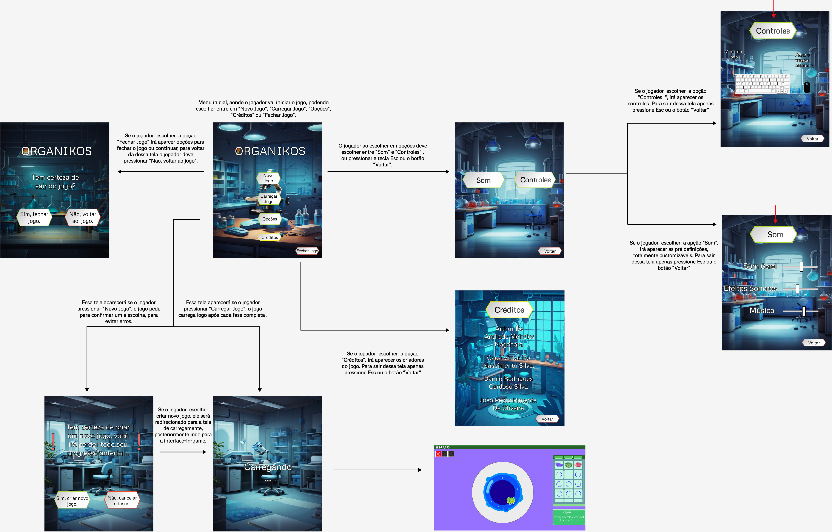
Interface

Slide 10
Mecânicas
Mecânicas de Jogo: Baseadas em arrastar e soltar (drag-in-drop) com o mouse, o jogador posiciona organelas na célula, exigindo precisão.
Desempenho e Estrelas: Obter estrelas requer atender requisitos de desempenho - 1 estrela por completar, 2 estrelas por concluir sem erros ou rapidamente, 3 estrelas por ambos.
Sistema de Moedas: Moedas relacionadas ao desempenho - 100 moedas por perfeição, 60 por desempenho intermediário, 20 por conclusão básica; acumuláveis para uso em uma futura loja.
Possibilidade de Refazer: Jogador pode repetir fases para acumular mais moedas, o que terá maior relevância com a introdução do sistema de loja.

Slide 11
Material
Materiais Bônus: O jogo introduzirá o modo "Vanguarda Viral" após a conclusão de todas as fases.
Modo Tower Defense: No modo, o jogador defende o corpo do ser vivo de vírus usando "armas" como vacinas, soros e um robô anticorpo.
Estratégia e Variedade: As "armas" afetam tipos específicos de vírus; o robô anticorpo ataca qualquer vírus, mas é menos poderoso.
Recompensas: Concluir o modo resulta em recompensas em moedas, baseadas na saúde do ser afetada pelas viroses (100-80%: 90 moedas, 79-50%: 50 moedas, abaixo de 49%: 20 moedas).
Extensão da Experiência: O modo "Vanguarda Viral" expande a jogabilidade e as recompensas, enriquecendo a experiência geral do jogo.

